Slide 1



Dispositivo de Lacre Alternativo para Caixas de Medição
Rodrigo Mundim Soares

Slide 2

Descrição do Projeto
Trata-se de uma solução simples, de baixo custo e alta efetividade, que pode ser aplicada imediatamente em campo, com grande potencial de replicação em toda a área de concessão, gerando ganhos diretos em segurança, qualidade e redução de perdas, garantindo as condições adequadas de funcionamento e operação das caixas de medição, em conformidade com as normas técnicas, priorizando a segurança da população e dos trabalhadores e assegurando a integridade do sistema elétrico de potência através da aplicação de um dispositivo alternativo de lacre simples.

Slide 3
Problema ou necessidade que motivou o projeto:
Durante inspeções, principalmente em áreas rurais, foram identificadas diversas caixas de medição sem o dispositivo de lacre, em função da corrosão e deterioração dos componentes, sendo verificado ainda que em alguns casos as tampas estavam no chão. Essa condição resulta em:
Exposição de partes energizadas;
Aumento do risco de acidentes com a população;
Maior vulnerabilidade para intervenções irregulares;
Entrada de animais e comprometimento das condições de trabalho;
Deterioração acelerada dos equipamentos de medição devido às intempéries.

Slide 4
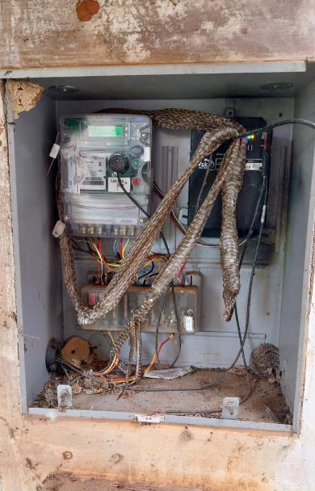
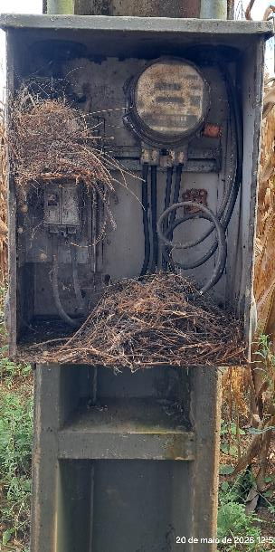
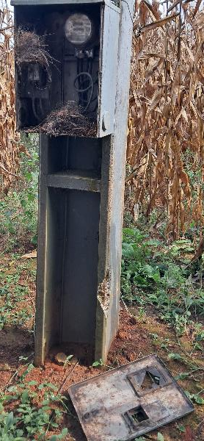
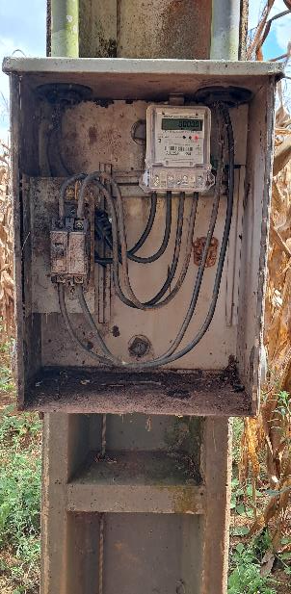

Slide 5
Tais situações exigem a recomposição e selagem imediata das caixas em contrapartida a suspensão do fornecimento de energia elétrica para correção do ocorrido.

Slide 6
Descrição da inovação ou boa prática desenvolvida:
Desenvolvimento e aplicação de um dispositivo de lacre alternativo simples, resistente e de fácil instalação, composto por fita de aço perfurada, parafuso, arruela, porca e selo. A solução permite o fechamento e a selagem eficiente das caixas de medição de forma imediata, mesmo em condições adversas, restabelecendo a proteção do sistema elétrico de potência sem a necessidade de interrupção do fornecimento de energia no primeiro momento.

Slide 7
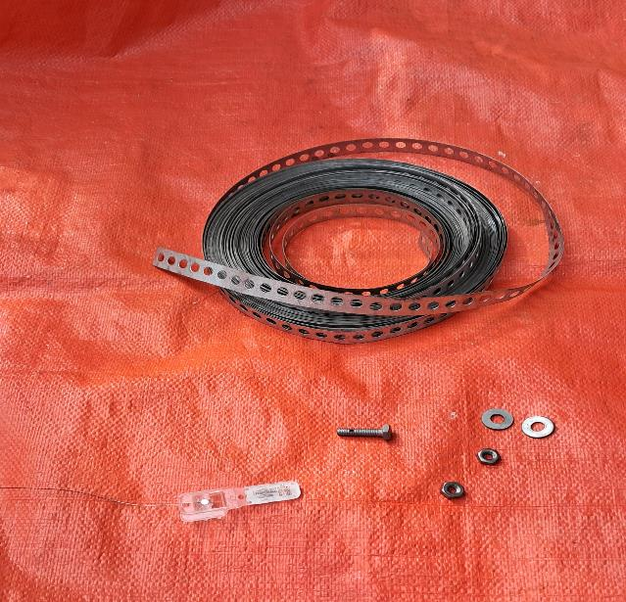
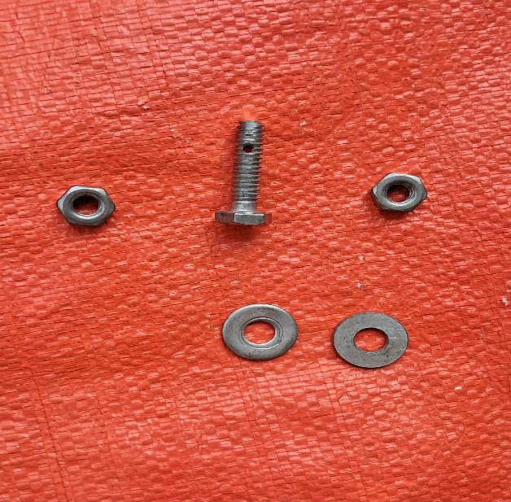

Slide 8
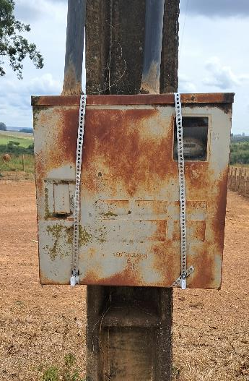
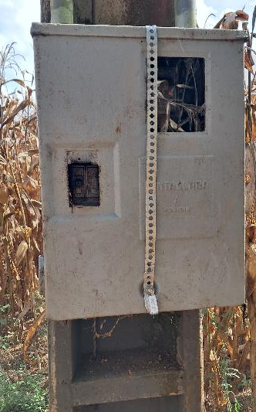
Aplicação no Sistema Elétrico de Potência (SEP):
Caixas de medição.

Slide 9
Resultados alcançados
1. Segurança (principal ganho):
Eliminação da exposição de partes energizadas, reduzindo significativamente o risco de acidentes com a população.
Melhoria das condições de segurança para os trabalhadores, dificultando/reduzindo a presença de animais nas caixas de medição.
2. Satisfação do Cliente:
Solução imediata em campo, evitando interrupções no fornecimento de energia, e melhora na percepção da qualidade e agilidade do atendimento.

Slide 10
3. Resultados para a Empresa:
Redução de perdas não técnicas (fraudes/intervenções irregulares);
Preservação dos equipamentos de medição contra intempéries;
Aumento da confiabilidade do sistema elétrico;
Padronização de uma solução simples, replicável e de baixo custo.
4. Benefícios Gerados :
Redução de custos
Aumento de segurança
Melhoria da qualidade da operação
Melhoria na percepção satisfação do cliente.

Slide 11
5. Benefícios observados:
Controle efetivo de riscos elétricos;
Prevenção de acidentes com terceiros;
Satisfação do cliente.
Maior segurança operacional;
Redução de custos com manutenção e substituição de equipamentos;
Redução de perdas não técnicas (intervenções irregulares).

